Slide 1

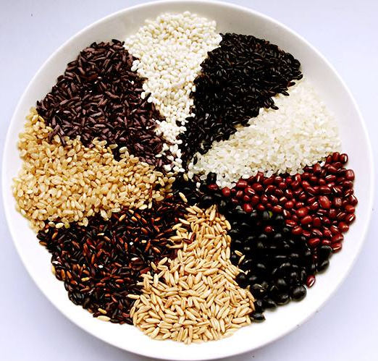
广告语：**八宝粥，含桂圆、红豆、糯米，不加糖，比加糖还甜，适合糖尿病人食用。
你认为下列判断不正确的是？
A.这个广告有误导喜爱甜食的消费者的嫌疑
B.糖尿病人应少吃含糖的食品，该八宝粥未加糖，可以放心食用
C.不加糖不等于没有糖，糖尿病人食用需谨慎
D.不能听从厂商或广告商的宣传，应询问医生
B
什么是糖？糖都甜吗？甜的都是糖吗？人体需要多少糖？

Slide 2
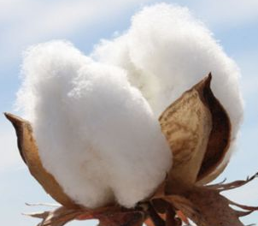
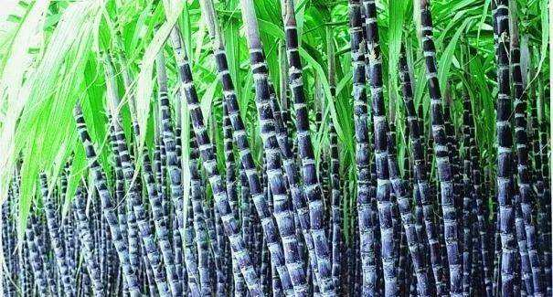

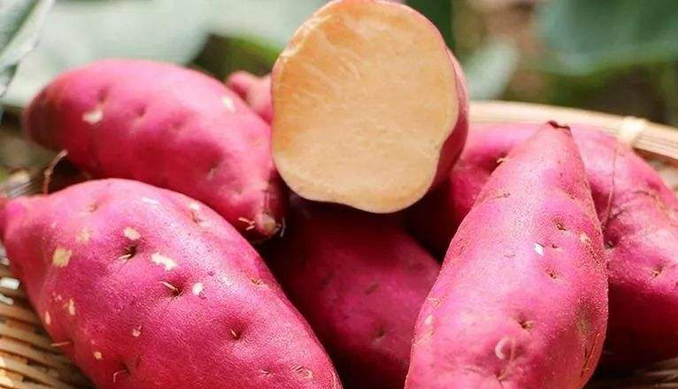
必修第二册
第七章 有机化合物
第四节 基本营养物质
植物油
动物脂肪

Slide 3
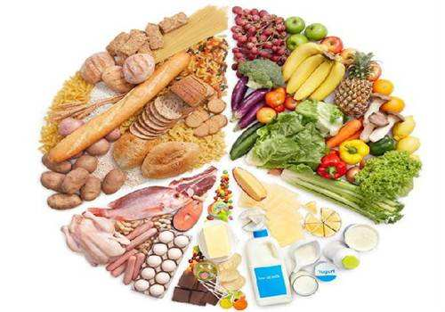
维生素
水
糖类
蛋白质
油脂
无机盐

Slide 4
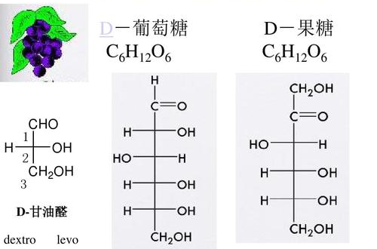
1糖的定义
1绿色植物光合反应的产物，由什么元素组成？
C、H、O
2糖的结构特点？含什么官能团？
定义：多羟基醛或多羟基酮以及水解生成他们的物质。

Slide 5
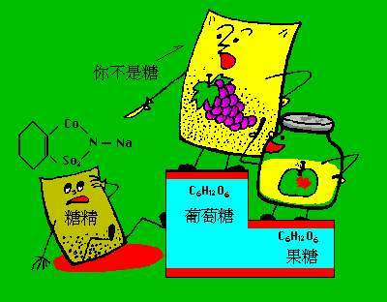

Slide 6
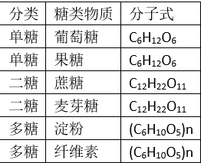
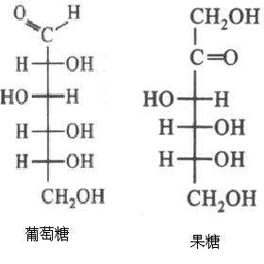

2糖的分类

Slide 7
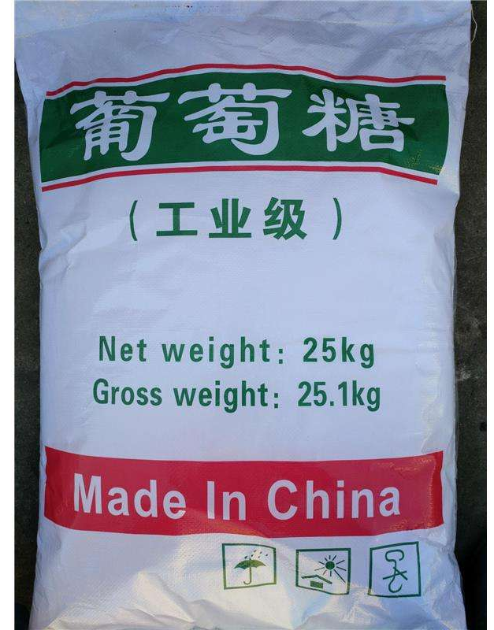
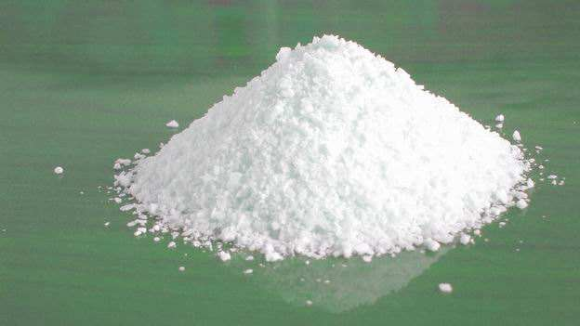
3糖的性质
3.1单糖-葡萄糖
3.1.1物理性质
白色晶体、有甜味、能溶于水

Slide 8
3糖的性质
取代反应
3.1单糖-葡萄糖
3.1.2化学性质
酯化反应
催化氧化反应
使酸性高锰酸钾溶液褪色
与H₂加成

Slide 9
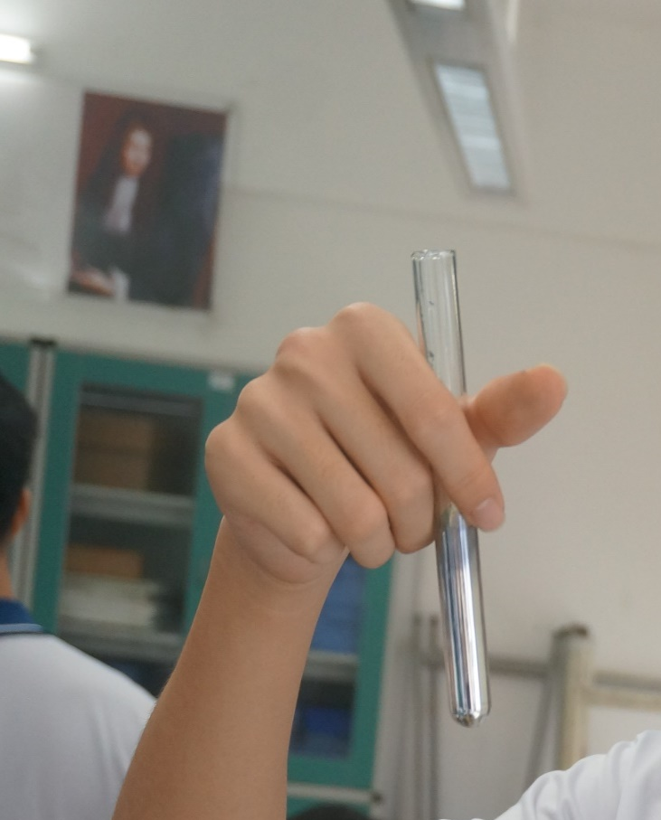
3糖的性质
3.1单糖-葡萄糖
3.1.2化学性质
银镜反应：弱碱性环境，-CHO将+1价银还原为单质银。
葡萄糖的银镜反应
学生分组实验
应用：制镜

Slide 10
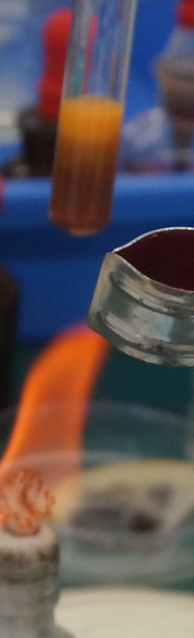
3糖的性质
3.1单糖-葡萄糖
3.1.2化学性质
与新制Cu(OH)₂悬浊液反应：
弱碱性环境，-CHO将+2价铜还原为+1价，
生成砖红色Cu₂O沉淀
葡萄糖与新制Cu(OH)₂悬浊液反应
学生分组实验
应用：糖尿病检测

Slide 11
3糖的性质
3.1单糖-葡萄糖
3.1.2化学性质
人体内氧化反应－人体能量主要来源：
C₆H₁₂O₆(s)+6O₂(g) 6CO₂(g)+6H₂O(l)
氧化反应
酒化酶
分解反应
C₆H₁₂O₆ 2C₂H₅OH + 2CO₂
(葡萄糖)

Slide 12
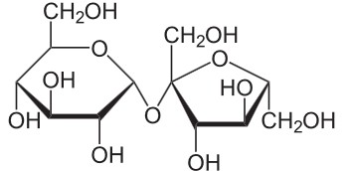
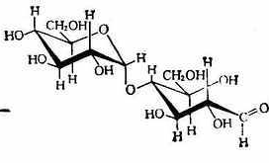
3糖的性质
3.2二糖-蔗糖与麦芽糖
蔗糖
麦芽糖（也是还原糖）

Slide 13
3糖的性质
3.2二糖-蔗糖与麦芽糖
化学性质-水解反应
C₁₂H₂₂O₁₁ + H₂O
催化剂
C₆H₁₂O₆ + C₆H₁₂O₆
葡萄糖 果糖
△
蔗糖
催化剂
C₁₂H₂₂O₁₁ + H₂O 2 C₆H₁₂O₆
麦芽糖 葡萄糖
△

Slide 14
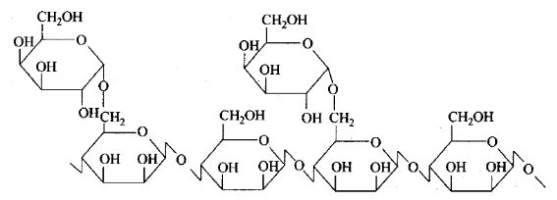

3糖的性质
3.3多糖-淀粉与纤维素
二者属于天然有机高分子化合物
二者互为同分异构体吗？
不是，n值不同

Slide 15
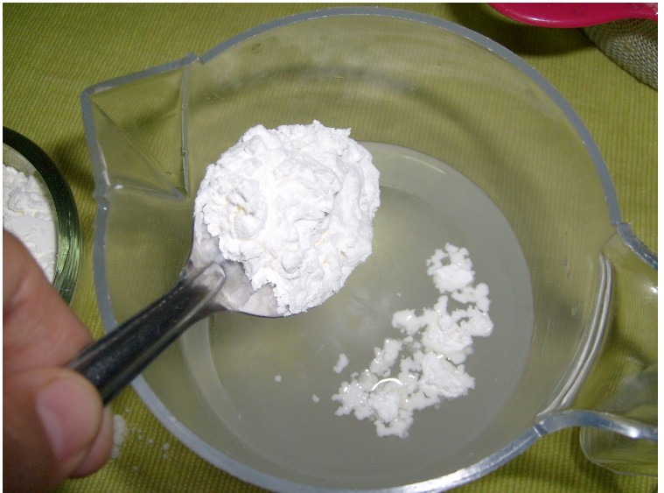
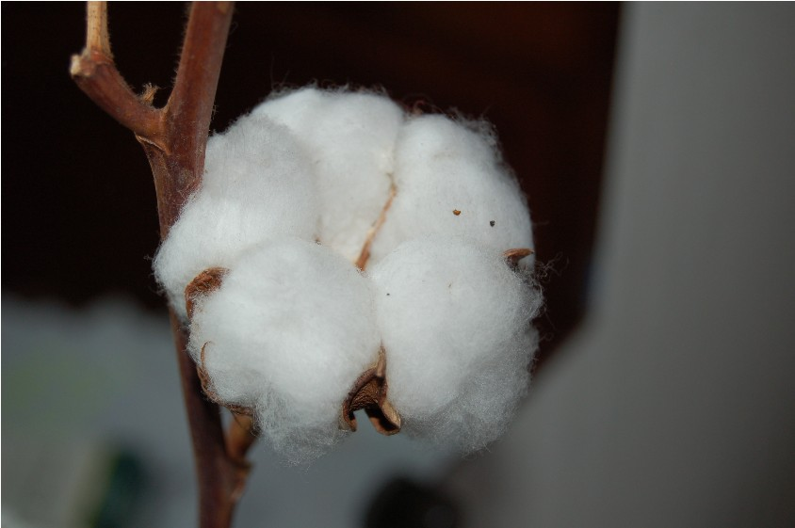
3糖的性质
物理性质
3.3多糖-淀粉与纤维素
淀粉
白色、无气味、
无味道，不溶于冷水，
能部分溶于热水。
纤维素
白色、无气味、无味道；不溶于水, 也不溶于一般有机溶剂。

Slide 16
淀粉遇碘单质变色
学生分组实验

Slide 17
3糖的性质
3.3多糖-淀粉与纤维素
化学性质
3.3.1淀粉
可用于制葡萄糖和酒精等
①遇碘变蓝色
②水解反应
 | 成分 | 滴加碘水的现象 | 加碱碱化后，与新制氢氧化铜悬浊液共热的现象
完全没有水解
部分水解
完全水解
淀粉
变蓝
无现象
淀粉、葡萄糖
变蓝
生成砖红色沉淀
葡萄糖
无现象
生成砖红色沉淀

Slide 18
3糖的性质
化学性质
3.3多糖-淀粉与纤维素
3.3.2纤维素
水解反应
棉麻纤维用于纺织工业
木材、稻草、麦秸用于造纸业
加工成人造纤维（如人造丝、人造棉、电影胶片的片基、无烟火药、油漆）
(4)食物中的纤维素有助于消化
用途

Slide 19
分类 | 名称 | 可否水解 | 还原性糖 | 天然高分子 | 遇碘水变蓝
单糖 | 葡萄糖
 | 果糖
二糖 | 蔗糖
 | 麦芽糖
多糖 | 淀粉
 | 纤维素
葡
果
葡
葡
葡

Slide 20
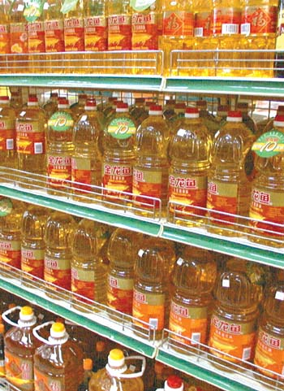
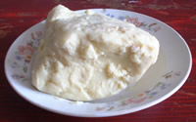
4油脂
4.1物理性质
油 （ 植物油脂 液态 ）
脂肪（动物油脂 固态）
不溶于水，密度比水小，粘度比较大，触摸时有明显的油腻感，易溶于有机溶剂

Slide 21
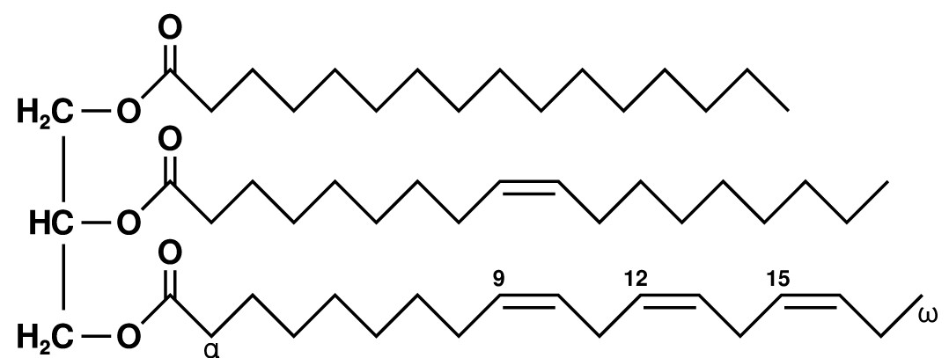
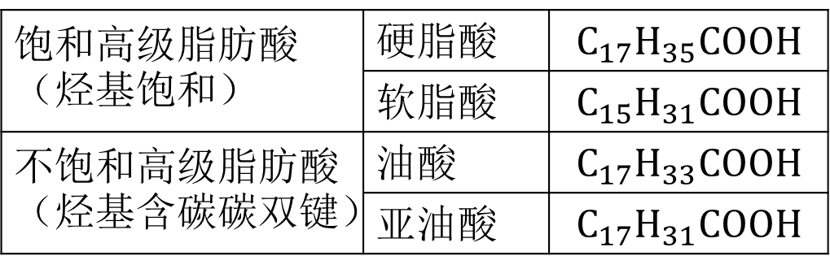
4油脂
高级脂肪酸：碳原子数比较多的羧酸
甘油
4.2结构
饱和高级脂肪酸（烃基饱和） | 硬脂酸 | $$C_{17}H_{35}COOH$$
 | 软脂酸 | $$C_{15}H_{31}COOH$$
不饱和高级脂肪酸（烃基含碳碳双键） | 油酸 | $$C_{17}H_{33}COOH$$
 | 亚油酸 | $$C_{17}H_{31}COOH$$
油脂：高级脂肪酸和甘油形成的酯
相对分子质量不足10000，不是天然有机高分子化合物。

Slide 22
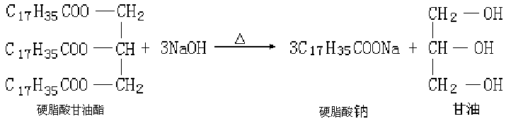
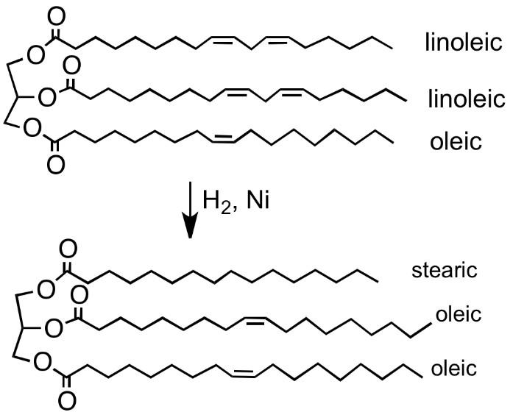
4油脂
4.3化学性质
1酸性水解 | 得到高级脂肪酸+甘油
2碱性水解（皂化反应） | 得到高级脂肪酸钠盐+甘油
3硬化（氢化）

Slide 23
4油脂
4.4用途-生理功能
1. 供给能量
2.. 维持体温和保护内脏
3. 提供必需脂肪酸
4. 脂溶性维生素的重要来源
5.增加饱腹感

Slide 24
5蛋白质
5.1用途-生理功能
存在：细胞的基础物质
人类的主要食品
动物的毛、蚕丝是很好的纺织原料
各种生物酶均是蛋白质
蛋白质
动物的皮革是衣服的原料
牛奶中的蛋白质与甲醛制酪素塑料
驴皮熬制的胶是一种药材——阿胶

Slide 25
5蛋白质
5.2性质-实验验证
1水解
催化剂/酶作用下 产物：氨基酸
4变性 （不可逆）
重金属盐
加热/高温/ 紫外线
强氧化剂/ 强酸/强碱
有机溶剂
学生分组实验
2灼烧
烧焦羽毛的气味
3盐析（可逆）
轻金属盐
氯化钠 硫酸铵 氯化铵
5颜色反应
含有苯环的蛋白质遇到浓硝酸变黄

Slide 26
小结
 | 天然高分子 | 能否水解 | 水解产物
单糖
二糖
多糖
油脂
蛋白质
单糖
单糖
高级脂肪酸和甘油；
高级脂肪酸钠盐和甘油
氨基酸

